Slide 1
Indexer & Event trong C#
Lee Nguyễn
Email: khanhtran201215@gmail.com

Slide 2
Properties in C#
Thuộc tính trong 1 lớp được sử dụng để lấy và thay đổi giá trị trong lớp.
Một thuộc tính thường có 2 khối lệnh:
Get: trả về một giá trị
Set: Gán một giá trị mới
Từ khoá value được sử dụng để xác định giá trị được gán trong khối set.
Giống như hàm thuộc tính có thể dùng bổ từ virtual, override, abstract, static

Slide 3
Get accessor
public string hoten { get; set; }
public string gioitinh
{
get
{
switch (uutien)
{
case 0: return "Nam";
case 1: return "Nữ";
case 2: return "Gay";
case 3: return "Lesbian";
default: return "No-Comment";
}
}
}

Slide 4
Set accessor
private string hoten;
public string HoTen
{
get { return hoten; }
set
{
hoten = value;
}
}

Slide 5
Automatic properties
Nếu property không thay đổi gì, nhận và thiết lập đồng nhất giá trị, ta có thể thiết lập get/set đơn giản như sau:
private string hoten;
public string HoTen { get; set; }

Slide 6
Các loại Property
Read/Write: Thuộc tính có cả get và set.
Read-Only: Thuộc tính chỉ có get.
Write-Only: Thuộc tính chỉ có set.

Slide 7
Property và Var
Thuộc tính là trường cục bộ
Thuộc tính là sự mở rộng của trường
Không như trường, thuộc tính không được cấp phát vùng nhớ.
Thuộc tính linh hoạt trong việc thiết lập Đọc/Ghi

Slide 8
Indexers
Cho phép các instance của một class hoặc struct có thể đánh chỉ mục như mảng.
Cú pháp:
Mức truy cập <Kiểu trả về> this[tham số]
{
Get {...}
Set {...}
}
Chú ý:
Chỉ mục phải có ít nhất một tham số
Các tham số nên được gán giá trị.

Slide 9
public class ListSV
{
private student[] list;
private int count;
public ListSV(int count)
{
this.list = new student[count];
this.count = count;
}
public int Count
{
get { return count; }
}
public student this[int index]
{
get { return list[index]; }
set { list[index] = value; }
}
}

Slide 10
private ListSV ds;
int count = 0;
public Form1()
{
InitializeComponent();
ds = new ListSV(5);
}
private void TinhDiem_Click(object sender, EventArgs e)
{
…
ds[count++] = sv;
}
private void button2_Click(object sender, EventArgs e)
{
richTextBox1.Clear();
for(int i= 0; i<count; i++)
{
richTextBox1.AppendText(ds[i].HoTen + "\n");
}
}

Slide 11
Phương pháp Collection
public class StudentCollection<T>
{
private T[] arr = new T[100];
public T this[int index]
{
get { return arr[index]; }
set { arr[index] = value; }
}
}
Khai báo:
StudentCollection<student> DsSv = new StudentCollection<student>();
Sử dụng:
DsSv[count] = sv;

Slide 12
Delegates
Là 1 con trỏ trỏ đến 1 phương thức và có thể thay đổi khi thực thi.
Kết nối 1 tên với một phương thức đã xây dựng
Sử dụng con trỏ hàm có thể gọi đến hàm, tạo một bao đóng phù hợp để gọi từ đối tượng này đến đối tượng kia, từ thread này sang thread kia.
Sử dụng thư viện System.Delegate
Tạo Event – Xử lý lỗi Cross-thread operation not valid

Slide 13
Khai báo
delegate <kiểu_trả_về> <tên_delegate> <danh_sách_tham_số>
vd: public delegate int LayDiem(string s);
Khi đó ta có thể dùng delegate này đại diện cho bất cứ phương thức nào yêu cầu 1 tham số kiểu string và trả về kiểu int

Slide 14
Khởi tạo Delegate
Giả sử ta có hai method
int DiemAn(string name);
int DiemChoi(string name);
Khởi tạo delegate từ method có sẵn đó, ta cần truyền vào trong constructor
LayDiem delegateAn = new LayDiem (DiemAn)
LayDiem delegateChoi = new LayDiem (DiemChoi)
Cách 2:
LayDiem delegateAn = DiemAn;
Có thể tạo delegate từ method “ảo”:
LayDiem delegateNgu = delegate(sting s) {
return 3;
}

Slide 15
Thực thi Delegate
Có 2 cách thực thi delegate
Như một phương thức:
LayDiem(“Name”);
Như một đối tượng, gọi bằng phương thức Invoke() :
LayDiem.Invoke(“Name”);
Ví dụ:
double diem = delegateAn(“NgocLan");

Slide 16
Multicast một Delegate trong C#
Các đối tượng delegate có thể hợp thành bởi sử dụng toán tử +.
Một delegate hợp thành gọi hai delegate mà nó được hợp thành từ đó.
Chỉ có các delegate cùng kiểu mới có thể hợp thành.
Toán tử - có thể sử dụng để gỡ bỏ một delegate từ một delegate hợp thành trước đó

Slide 17
delegate int TinhDiem(int n);
static int num = 10;
public int Cong(int p)
{ num += p; return num; }
public int Nhan(int q)
{ num *= q; return num; }
TinhDiem nc;
TinhDiem nc1 = new TinhDiem(Cong);
TinhDiem nc2 = new TinhDiem(Nhan);
nc = nc1;
nc += nc2;
//goi multicast
nc(5);
=> Kết quả: num = 10 + 5 => sau đó * 5 => 75

Slide 18
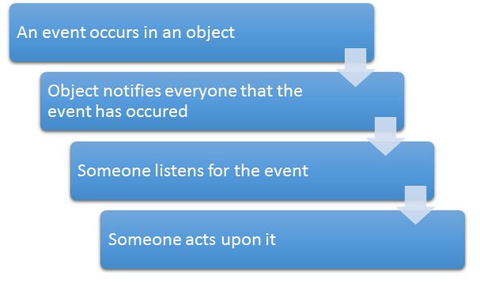
Event

Slide 19
Khai báo Event
Để khai báo một event trong class, trước hết cần khai báo một delegate
public delegate double LayDiem(string s);
Tiếp theo, sử dụng từ khóa event:
public event LayDiem eventLayDiem;
Liên kết event vào method qua delegate:
eventLayDiem += new LayDiem(DiemAn)
Gọi event;
if(eventLayDiem != null) eventLayDiem(“Name”);

Slide 20
Bài tập
Tổ chức Class ListSV có sử dụng Indexer
1. Nhập thông tin sinh viên từ form
2. Bổ sung sinh viên vừa nhập vào ListView
3. Phát sinh event show dialog thông báo “Vừa thêm sinh viên XXX”

